Slide 1
학부모 교육 강사단의 역할과 자세
대한민국 학교시계는 몇 시인가?

Slide 2
북해를 바라보며 그는 울었다 - 도 종환 -

Slide 3
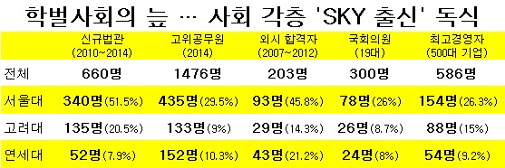
학벌이 지배하는 사회
Notes:
세계각지에서 온 구호자금을 통해 무료로 공급되는 약품의 일종
아프리카 방방곡곡으로 보내져 설사로 고생하는 아프리카 난민들에게 나누어 줄 설사약, 900원
구글 전기차

Slide 4
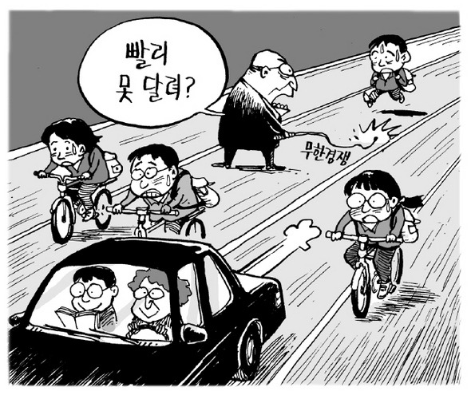
교육을 보는 두가지 관점
1. 교육은 상품이다 / 2. 교육은 공공재다
성적순으로 밥 먹이는 학교, 에어컨 방과 찔질방
→ http://chamstory.tistory.com/2124
Notes:
여성이나 아이들이 쉽게 물을 운반할 수 있고
고장이 나지 않아 물 부족국가에서 사용이 용이하도록 했습니다.
최대 50리터까지 채울 수 있다니 물이 부족한 국가에서는 무척 유용한 제품입니다.

Slide 5
교육의 목적
교육은 홍익인간(弘益人間)의 이념 아래 (교육기본법 제 2조)
교육 – 사람을 사람답게 만드는 일
시비를 가리고, 옳고 그름은 분별할 수 있고, 할일 과 해서는 안 되는 일 가려 하고…
Notes:
페루 리마
매일 식수를 96리터나 만들어내고 있다. 이렇게 만들어진 식수는 지역 주민들이 무료로 마시거나 물통에 담아갈 수 있도록 제공되고 있다. 비가 잘 오지 않아서 식수가 항상 부족한 지역 주민들에게는 최고의 오아시스가 아닐 수 없다.

Slide 6
교육의 목적
현실 – SKY 진학이 교육의 목표
4당 3락(선행학습) 4당 5락(수능준비)
개인적인 인간, 이기적인 인간 양성…
Notes:
페루 리마
매일 식수를 96리터나 만들어내고 있다. 이렇게 만들어진 식수는 지역 주민들이 무료로 마시거나 물통에 담아갈 수 있도록 제공되고 있다. 비가 잘 오지 않아서 식수가 항상 부족한 지역 주민들에게는 최고의 오아시스가 아닐 수 없다.

Slide 7
어린이 집과 유치원
가정 - 기초교육의 장 – 사랑, 정서교육.
또래집단 - 규칙, 질서, 협동심, 인내, 양보, 타협
민주주의 기초 훈련장
어린이 집 – 가정의 역할 못해
학원 – 지식전달, 경쟁
교육에 대한 부모의 착각

Slide 8
학교의 현실
민주주의 교문 앞에서 멈춘다
단체 : 학생회, 교사회, 학부모회 – 법적 기구가 아닌 임의기구
학교운영위원회 – 법적인 기구 (구성의 정체성, 친교장 성향의 구성원)
교사위원, 학부모위원, 지역위원

Slide 9
학부모회 성격과 운영
민주주의는 참여함으로 성공여부 결정
학부모회 : 법적기구가 아닌 임의기구
학교운영위원회 : 법적기구
(공립-심의기구, 사립-자문기구)
http://chamstory.tistory.com/1228

Slide 10
학교급식 이대로 좋은가
학교급식의 목적-편식 교정과 식습관 개선
학교운영위원회-학교급식소위원회 활동
육식중심의 식단- 건강 지킬 수 있나?
운영위원 연수부터 – 식자재생산업체 현장조사, 불시점검,
영양교사의 활동 – 급식지도
학교매점 – 건강을 해치는 물품관리
http://chamstory.tistory.com/admin/entry/post/?id=2068
http://chamstory.tistory.com/admin/entry/post/?id=2115

Slide 11
왜 혁신학교인가
무너진 학교
– 교장왕국
- 실종된 민주주의
- 교사의 타성
- 승진제도의 문제점…
Notes:
창의성의 정의, 요소나열(독창성, 민감성,유창성,정교성,융통성등), 창의적인 사람의 특성, 창의성을 키우는 교육방법-실체가 없다.
‘맥락’ 또는 ‘상황’을 간과하고 있다. (공 규택 ,2014 발칙한 생각들 著, 우리학교)
조벽교수 : 창의력은 요구하지 말고 허락(특성,자질 +환경,조건; 2人)하는 것
질문(호기심), 실수(모험심), 꿈꿀 수 잇도록(긍정심)

Slide 12
왜 혁신학교인가
시험문제 풀이하는 학교
학교 우등생 = 사회 열등생..?
처벌 위주의 생활지도,
위계질서의 교사문화
혁신학교 : 교육하는 학교로 바꾸자.
교육보다 점수 따기 준비하는 학교
Notes:
창의성의 정의, 요소나열(독창성, 민감성,유창성,정교성,융통성등), 창의적인 사람의 특성, 창의성을 키우는 교육방법-실체가 없다.
‘맥락’ 또는 ‘상황’을 간과하고 있다. (공 규택 ,2014 발칙한 생각들 著, 우리학교)
조벽교수 : 창의력은 요구하지 말고 허락(특성,자질 +환경,조건; 2人)하는 것
질문(호기심), 실수(모험심), 꿈꿀 수 잇도록(긍정심)

Slide 13
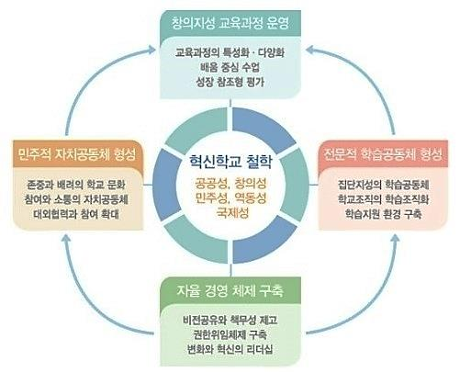
혁신학교가 추구하는 가치
학교와 가정, 지역사회가 교육의 주체로…
Notes:
인성 : 단순히 이웃을 배려하고 나누며 살자는 윤리적 기초 인성의 수준을 넘어 비판적이면서도 합리성을 중시하는 과학적 태도, 자연으로부터 배우는 정직성, 자연의 진실을 추구하는 과학자의 성실성, 동료를 배려하고 후진을 양성하는 과학자의 협동정신 등 과학을 통해서 배울 수 있는 수준 높은 인성을 의미한다. (교육과학기술부,2009)
창의∙인성 : 창의성 교육과 인성 교육의 각자의 독자적인 기능과 역할을 강조하면서 두 요소의 유기적인 결합으로 올바른 인성을 가진 창의적인 인재를 양성하는 창의·인성 교육을 제시(문용린,2010)

Slide 14
학교가 추구하는 가치
철학을 가르치지 않는 학교
교육은 상품이 아닌 공공재다
이기적인 인간 – 사회적인 인간 길러야
경쟁이 아닌 더불어 사는 가치관
교실문화 바뀌어야 한다
Notes:
인성 : 단순히 이웃을 배려하고 나누며 살자는 윤리적 기초 인성의 수준을 넘어 비판적이면서도 합리성을 중시하는 과학적 태도, 자연으로부터 배우는 정직성, 자연의 진실을 추구하는 과학자의 성실성, 동료를 배려하고 후진을 양성하는 과학자의 협동정신 등 과학을 통해서 배울 수 있는 수준 높은 인성을 의미한다. (교육과학기술부,2009)
창의∙인성 : 창의성 교육과 인성 교육의 각자의 독자적인 기능과 역할을 강조하면서 두 요소의 유기적인 결합으로 올바른 인성을 가진 창의적인 인재를 양성하는 창의·인성 교육을 제시(문용린,2010)

Slide 15
가정, 학교, 사회 삼위일체 돼야
무너진 가정. 갈 곳이 없는 사회, 무너진 학교
가정 : http://chamstory.tistory.com/1396
사회 : 사회현장이 교육의 장이 돼야… 청소년들 갈 곳이 없는 지역사회
학교 : 시험문제풀이, 교과서만 전달하는 교사, 민주주의가 실종된 학교, 잠자는 교실
Notes:
현재 남아프리카 공화국의 장애인 단체를 통해 시각장애인들에게 전달된 이 점자버거는 큰 감동과 화제를 낳고 있다. 많은 시각장애인들이 맛을 보기도 전에 손을 통해 먼저 음식을 느끼고 즐거움을 얻고 있다
‘당신을 위한 100% 순소고기 버거’

Slide 16
학부모와 함께하는 혁신학교
마을놀이방 운영
청소년 쉼터 – 읽을거리, 볼거리, 먹을거리
품앗시–어린이 집을 넘어선 어린이 돌보기
재능기부 : 철학교실 운영
http://chamstory.tistory.com/admin/entry/post/?id=2095

Slide 17
학부모와 함께하는 혁신학교
학교도서실 봉사
학교급식 운영 참여 활동
교복 물려주기. 교복 공동 구매
명예교사 활동, 상담 자원 봉사 (가치관 교육, 심성계발, 집단상담) 예절 교육, 성교육, 진로교육

Slide 18
감사합니다.

